Slide 1
1
4
4
مراجعة
الدرس 16
الدرس 15
الدرس 14
الدرس 13
5
3

Slide 2






أيقونات توجيهية
توجيهات الأستاذ(ة)
تعيين تلميذ للإجابة
المرور بين الصفوف
عرض فيديو
المرور للشريحة الموالية بعد عرض الفيديو.
العمل في ثنائيات

Slide 3
برمجة الأسبوع الرابع
(ة)خاص بالأستاذ
الدرس 14
الدرس 13
الدرس 1
النقود (1)
النقود (1)
فصل الملايين: قراءة وكتابة
الدرس 16
الدرس 15
حل مسائل ( الجزء و الكل (4)
حساب مجموع عددين على السطر (2)
مراجعة
مُراجَعَةُ دُروسِ الْأُسْبوعِ الرابع

Slide 4
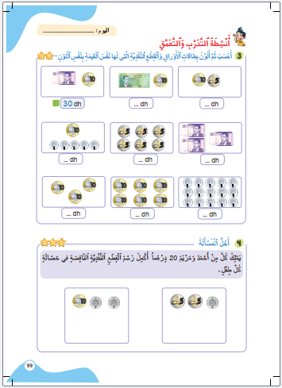
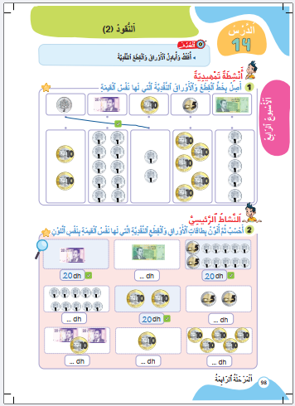
درس اليوم
(ة)خاص بالأستاذ
النقود(2)

Slide 5



(ة)خاص بالأستاذ
مراحل الدرس
1
افتتاح الدرس
1
12
1
2
5
نمذجة
1
ممارسة موجهة
3
20
1
ممارسة مستقلة
4
1
اختتام الدرس
5

Slide 6
(ة)خاص بالأستاذ
عند نهاية الدرس
على الأقل 80% من المتعلمين سيكونون قادرين على:
تفكيك و مبادلة الأوراق و القطع النقدية

Slide 7


مرحباً بكم في درس جديد مع مجد وندى

Slide 8

(ة)خاص بالأستاذ
افتتاح الدرس
1
تصحيح الواجبات المنزلية
الجمع على السطر
أنشطة تمهيدية

Slide 9
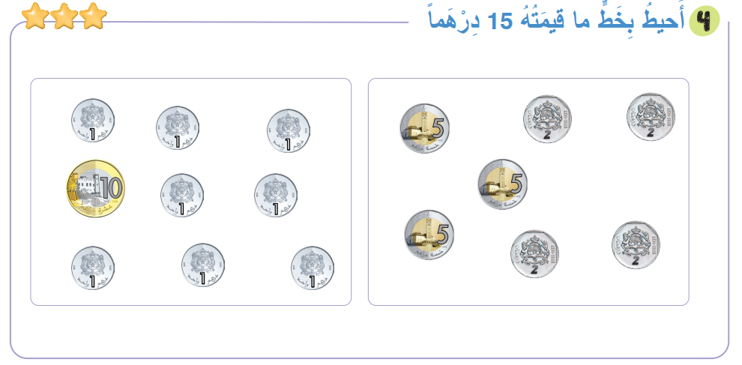
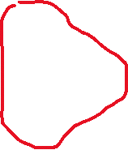
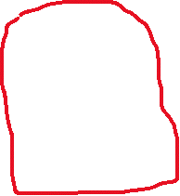
خذوا كراساتكم ، صححوا النشاط رقم 4 الصفحة 97

Slide 10
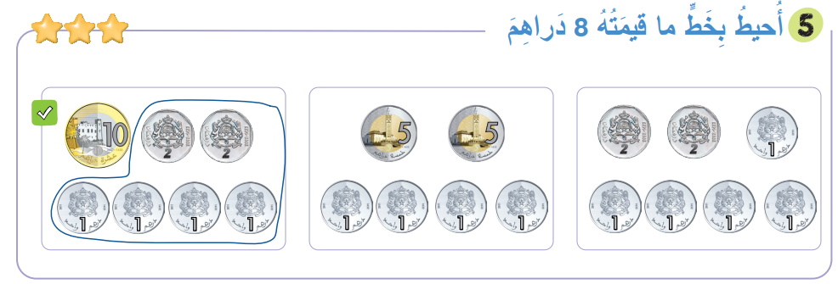
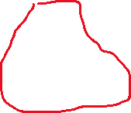
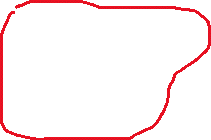
صححوا النشاط رقم 5 الصفحة 97

Slide 11
(ة)خاص بالأستاذ
افتتاح الدرس
1
تصحيح الواجبات المنزلية
الجمع على السطر
أنشطة تمهيدية

Slide 12
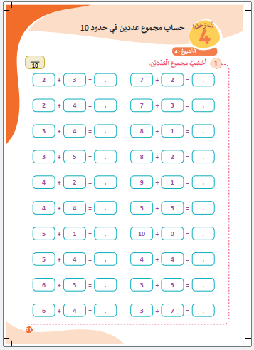

خذوا كراسات الحساب الذهني الصفحة 21 ستنجزون العمليات التالية ، انتظروا الانطلاقة

Slide 13

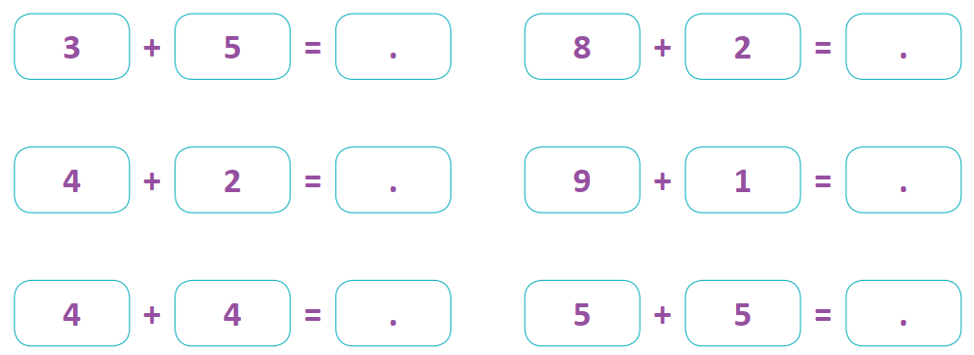
احسبوا مجموع العددين ذهنيا - لديكم دقيقة
1

Slide 14
صححوا .
يسأل الأستاذ(ة) التلاميذ عن عدد الأخطاء المرتكبة لتحديد بطل الحساب الذهني ويحفز المتعثرين
8
10
6
10
8
10

Slide 15
(ة)خاص بالأستاذ
افتتاح الدرس
1
تصحيح الواجبات المنزلية
الجمع على السطر
أنشطة تمهيدية

Slide 16


خذوا ألواحكم

Slide 17
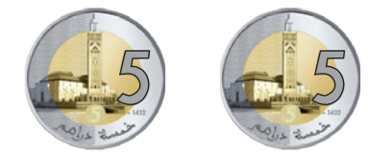
احسبوا قيمة هذه النقود

Slide 18
ارفعوا الألواح

Slide 19
صححوا : قيمة هذه النقود هي : 5 دراهم زائد 5 دراهم أي 10 دراهم
10dh

Slide 20
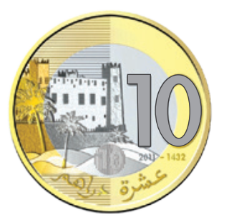
اكتبوا على الألواح قيمة هذه القطعة النقدية

Slide 21
ارفعوا الألواح

Slide 22
صححوا : قيمة هذه القطعة النقدية هي 10 دراهم
10dh

Slide 23
إذن هذه النقود لها نفس القيمة: 10 دراهم
يمكن مبادلة قطعة نقدية من فئة 10 دراهم بِقِطعتين من فئة 5 دراهم
10dh
10dh

Slide 24
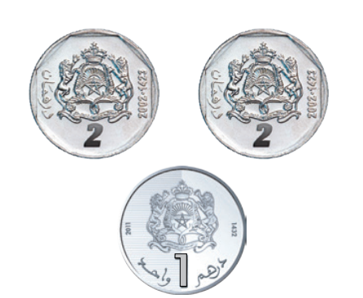
احسبوا قيمة هذه النقود

Slide 25
ارفعوا الألواح

Slide 26
صححوا : قيمة هذه النقود هي 5 دراهم
5dh

Slide 27
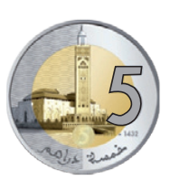
إذن هذه النقود لها نفس القيمة: 5 دراهم
يمكن مبادلة قطعة من فئة 5 دراهم بقطعتين من فئة درهمين و قطعة من فئة درهم واحد
5dh
5dh

Slide 28
(ة)خاص بالأستاذ
نمذجة
2
تفكيك ومبادلة النقود

Slide 29


انتبهوا الآن، سنتعرف مع ندى و مجد كيف نبادل القطع و الأوراق النقدية

Slide 30

عرض فيديو النمذجة

Slide 31
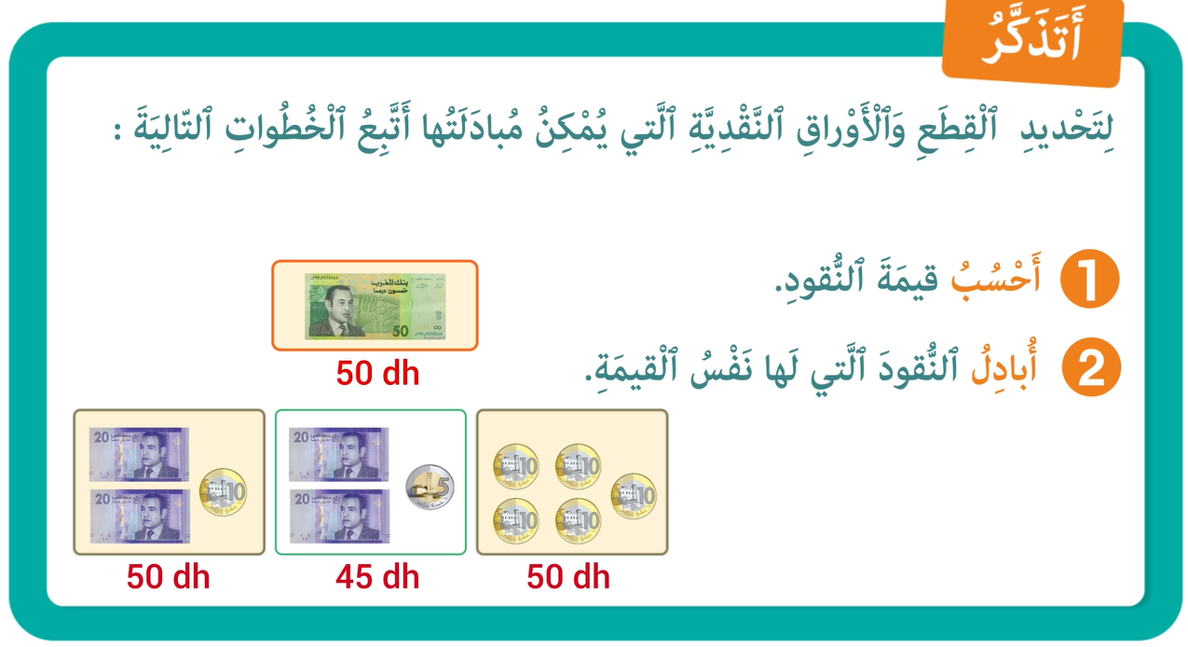
من يذكرنا بخطوات مبادلة القطع والنقدية

Slide 32
(ة)خاص بالأستاذ
ممارسة موجهة
3
النشاط 1
النشاط 2
النشاط 3

Slide 33
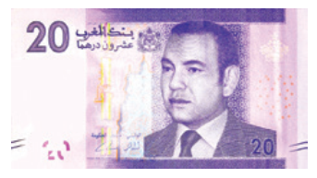
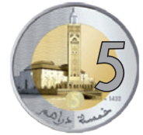
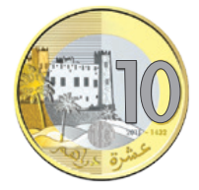
انتبهوا ، نريد أن أحدد النقود التي لها نفس قيمة ورقة نقدية من فئة 20 درهما .
سننجز هذا النشاط خطوة خطوة
20dh

Slide 34


ما هي الخطوة الأولى ؟
أبادل التي لها نفس القيمة
2
أَحْسب قيمة النقود
1
20dh

Slide 35
احسبوا قيمة هذه النقود
أبادل التي لها نفس القيمة
2
أَحْسب قيمة النقود
1
20dh

Slide 36
ارفعوا الألواح

Slide 37
صححوا : قيمة هذه النقود هو 15 درهما ، ليس لها نفس قيمة 20 درهما إذن لا يمكن مبادلتهما
أبادل التي لها نفس القيمة
2
أَحْسب قيمة النقود
1
20dh
15dh

Slide 38
احسبوا قيمة هذه النقود
أبادل التي لها نفس القيمة
2
أَحْسب قيمة النقود
1
20dh
15dh

Slide 39
ارفعوا الألواح

Slide 40
صححوا : قيمة النقود هي 20 درهما ، لها نفس قيمة ورقة 20 درهما إذن يمكن مبادلتهما
ألون البطاقة بنفس اللون الأزرق
أبادل التي لها نفس القيمة
2
أَحْسب قيمة النقود
1
20dh
15dh
20dh

Slide 41
احسبوا قيمة هذه النقود
أبادل التي لها نفس القيمة
أبادل التي لها نفس القيمة
2
2
أَحْسب قيمة النقود
أَحْسب قيمة النقود
1
1
20dh
15dh
20dh

Slide 42
ارفعوا الألواح

Slide 43
صححوا : قيمة هذه النقود هي 20 درهما ، يمكن مبادلتها بورقة نقدية من فئة 20 درهما
ألون البطاقة بنفس اللون
أبادل التي لها نفس القيمة
أبادل التي لها نفس القيمة
2
2
أَحْسب قيمة النقود
أَحْسب قيمة النقود
1
1
20dh
15dh
20dh
20dh

Slide 44
(ة)خاص بالأستاذ
ممارسة موجهة
3
النشاط 1
النشاط 2
النشاط 3

Slide 45
خذوا ألواحكم

Slide 46
اكتبوا على الألواح رقم النقود التي لها نفس قيمة ورقة نقدية من فئة 20 درهما
2
1

Slide 47
ارفعوا الألواح

Slide 48
صححوا : رقم2 :قيمة هذه النقود هي20 dh ، إذن لها نفس قيمة ورقة نقدية من فئة 20 درهما . من يشرح لنا كيف توصل للجواب ؟.
2
1

Slide 49
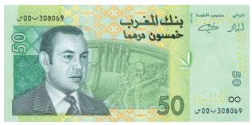
اكتبوا على الألواح رقم النقود التي لها نفس قيمة 50 درهما
2
1

Slide 50
ارفعوا الألواح

Slide 51
صححوا : رقم 1 : قيمة هذه النقود هي 50 dh ، إذن لها نفس قيمة ورقة من فئة 50 درهما
من يشرح لنا كيف توصل للجواب ؟.
2
1

Slide 52
(ة)خاص بالأستاذ
ممارسة موجهة
3
النشاط 1
النشاط 2
النشاط 3

Slide 53

الآن خذوا كراساتكم الصفحة 98 سنطبق ما تعلمناه في النشاط رقم 2؛ سأشرح لكم التعليمة. انتظروا الانطلاقة.

Slide 54

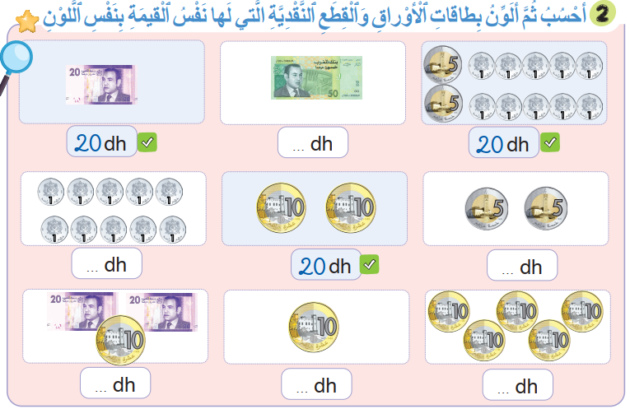


لديكم 7 دقائق للإنجاز؛ سأمر بين الصفوف لمساعدتكم؛
7

Slide 55

الآن ستشتغلون في ثنائيات كل واحد يقارن إنجازه مع إنجاز زميله، استعينوا ببطاقة التذكر

Slide 56
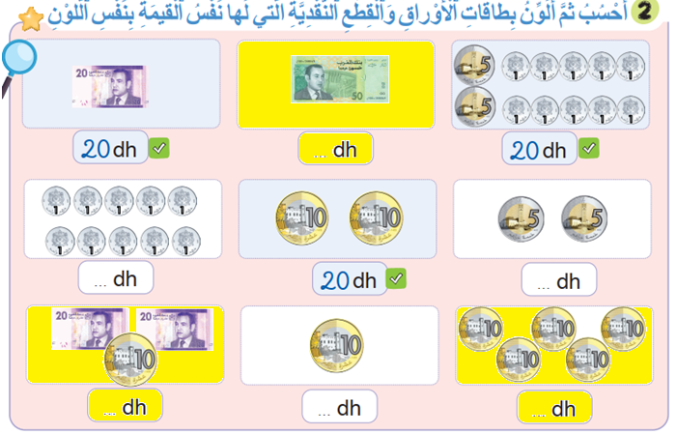
نصحح جماعة : 50رهما ---- 20 زائد20 تساوي 40 زائد 10 تساوي 50
10 – 20 -30 – 40 -50
50
50
50

Slide 57
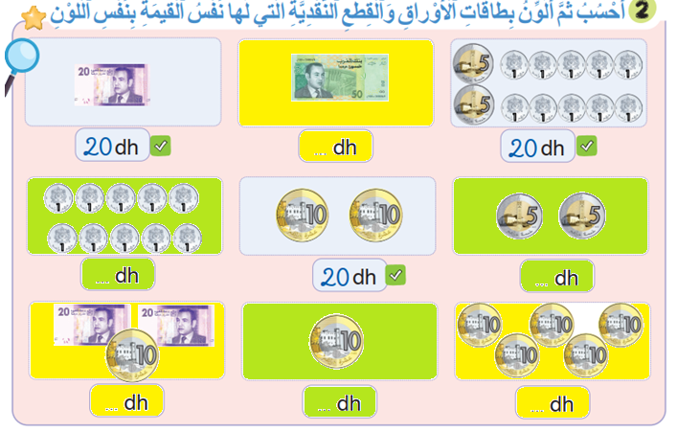
نصحح جماعة : 10 دراهم --- 5 زائد 5 تساوي 10
10 دراهم
50
10
10
50
10
50

Slide 58
(ة)خاص بالأستاذ
ممارسة مستقلة
4
أنجز بمفردي

Slide 59


الآن ستنجزون النشاط رقم 3 الصفحة 99 .
سأمر بين الصفوف لمساعدتكم و مراقبة كراساتكم .
7

Slide 60
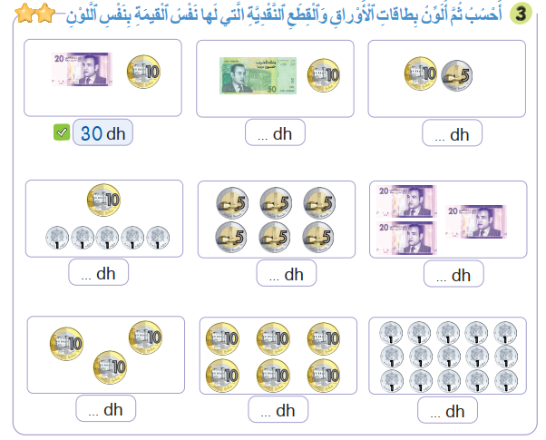
النشاط رقم 3

Slide 61
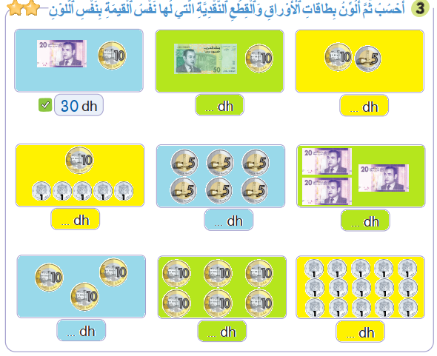
صححوا :
60
15
15
30
60
30
60
15

Slide 62
(ة)خاص بالأستاذ
اختتام الدرس
5

Slide 63
انتبهوا جيدا! في المنزل، ستنجزون الأنشطة المتبقية على الصفحتين 98 و99

Slide 64
إلى اللقاء في الحصة القادمة.

Slide 65


(ة)خاص بالأستاذ
بناء على إنجازات المتعلمين خلال الممارسة المستقلة

